Slide 1

大模型和AI的应用
——基于BERT的聊天机器人、生物信息安全与GUI设计

Slide 2

大模型和AI的应用
目录：
I.课题背景
II.数据集描述
III.方法与结果
IV.GUI设计
VI.总结与讨论
VII.技术栈与引用

Slide 3
I.课题背景
基于BERT的大模型
随着 BERT 等预训练模型的出现，自然语言处理技术得到了显著提升，其双向编码能力在情感分析、文本分类和聊天机器人等领域效果卓著。本项目结合 BERT 模型与 OpenCV 实现智能聊天、文档分析与生物信息安全功能，旨在提升人机交互体验与系统安全性。

Slide 4
II.数据集描述
1.测试集（Test Set）
包含 4416 条评论，按情绪类别划分如下：
积极情绪：1616 条，占比 36.6%。
消极情绪：1270 条，占比 28.8%。
愤怒情绪：853 条，占比 19.3%。
中性情绪：852 条，占比 19.3%。
数据分布图如右：

Slide 5
II.数据集描述
2.训练集（Train Set）
包含 361745 条评论，按情绪类别划分如下：
积极情绪：199497 条，占比 55.1%。
消极情绪：51714 条，占比 14.3%。
愤怒情绪：55267 条，占比 15.3%。
中性情绪：55267 条，占比 14.3%。
数据分布图如右：

Slide 6
III.方法与结果
1.爬虫数据采集
目标：从微博热搜评论中获取多样情感数据，用于模型训练与测试。
方法：
使用微博 API 递归爬取热搜相关评论，动态获取评论数据并存储到 Redis 中以提升效率。
针对脏话屏蔽问题，通过补充样本和权重调整优化数据分布。
结果：成功获取训练集和测试集，涵盖积极、消极、愤怒和中性情感标签。

Slide 7
III.方法与结果
2.模型训练
数据处理：
使用 simplifyweibo_4_moods 数据集为训练集，爬取评论构成测试集。
加权损失函数解决样本不平衡问题，对样本量较少的类别赋予更高权重。
训练过程：加载 BERT 模型与分词器，结合数据预处理和参数优化，构建分类器。
性能表现：
整体准确率：85.24%。
AUC 表现：
积极情绪：AUC = 0.95，表现最佳。
消极情绪：AUC = 0.89，分类性能良好。
中性情绪：AUC = 0.91，表现稳定。
愤怒情绪：AUC = 0.78，需进一步优化。

Slide 8
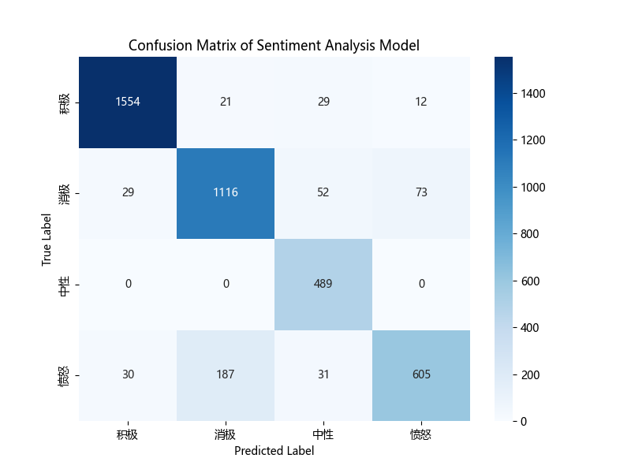
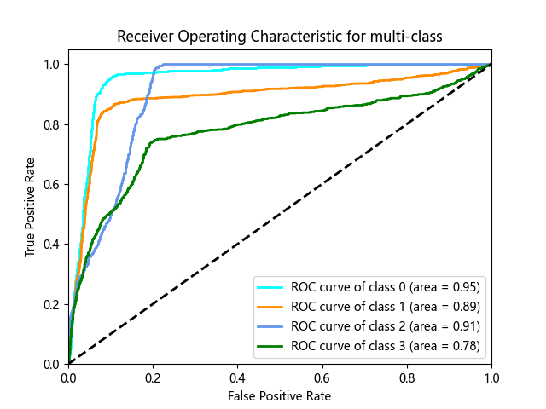
III.方法与结果
2.模型训练
混淆矩阵：展示模型预测与真实分类的匹配程度，其中愤怒情绪的混淆较为显著。
ROC 曲线：反映模型对各情绪类别的区分能力，积极情绪表现最佳

Slide 9
III.方法与结果
3.功能实现
（1）聊天与情感分析：
基于 BERT 模型实现对用户输入的情感识别；结合本地词典，实时检测脏 话并限制发送。
（2）文档总结：
通过提示词对上传文档生成总结，封装为可扩展模块。
（3）人脸识别：
使用 OpenCV 结合灰度图处理和直方图比较实现身份验证。
支持多样化光照条件下的人脸匹配，但光线变化较大会影响准确性。

Slide 10
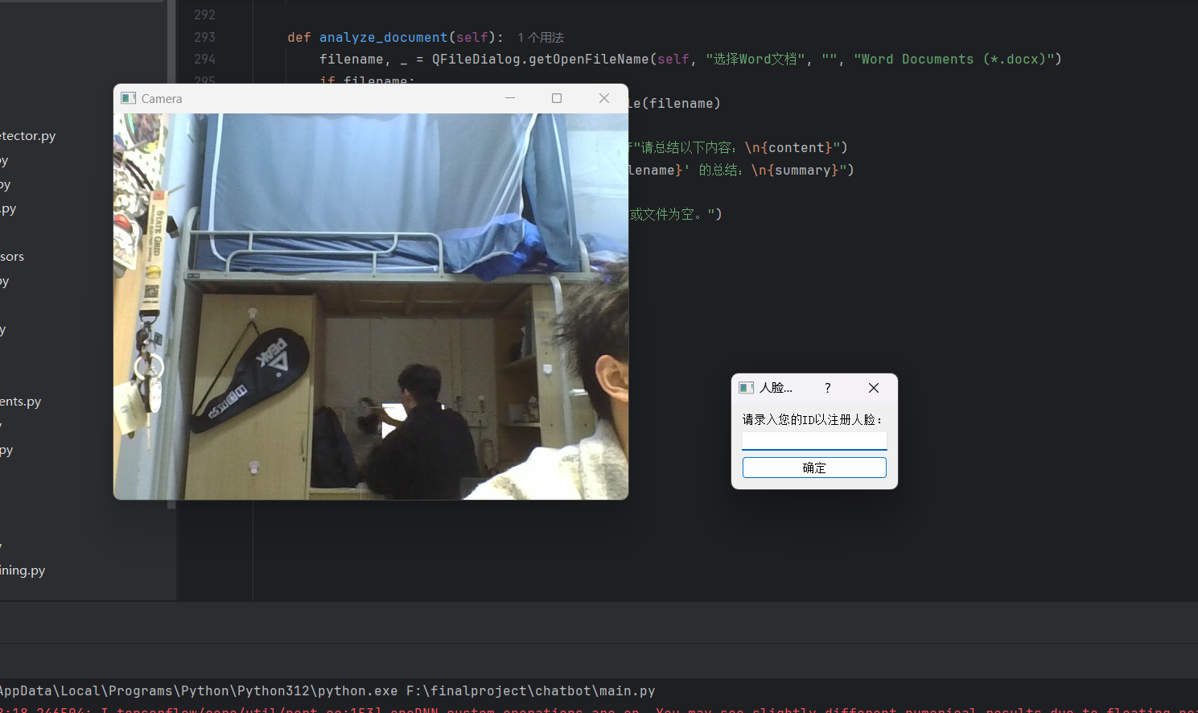
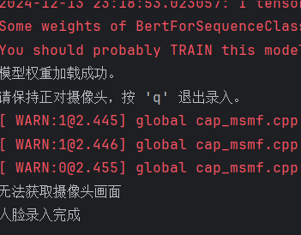
III.方法与结果
4.项目的访问、注册与登录
用户通过运行程序进入系统后，首次需进行注册，包括输入ID和人脸录入。注册完成后，系统支持自动人脸识别登录。

Slide 11
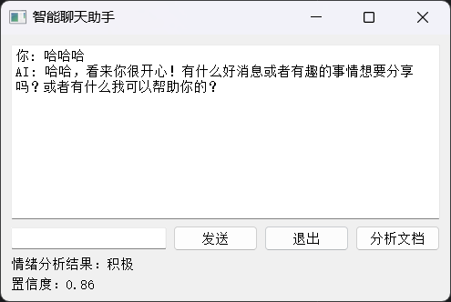
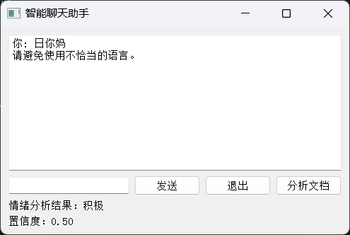
IV.GUI设计
1.用户界面：
1）启动程序后，显示智能聊天助手界面。
2）输入对话内容，AI 返回响应结果，禁止发送脏话。

Slide 12
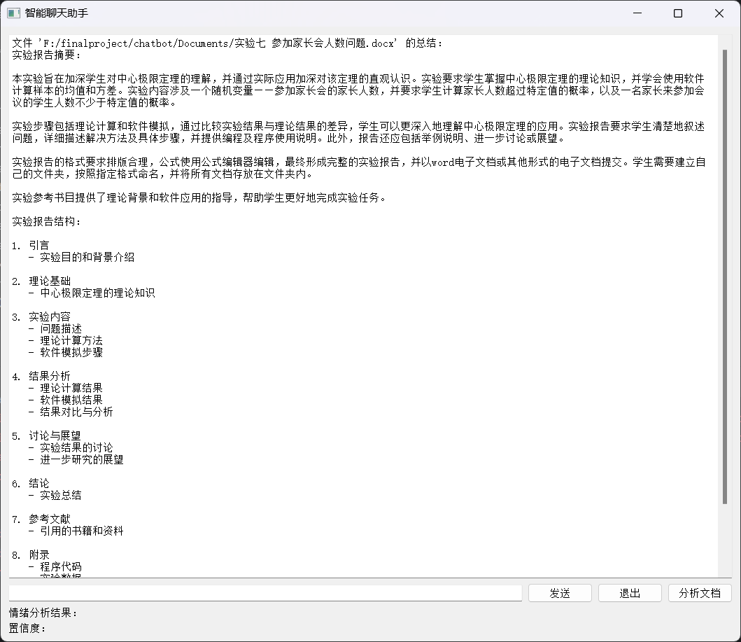
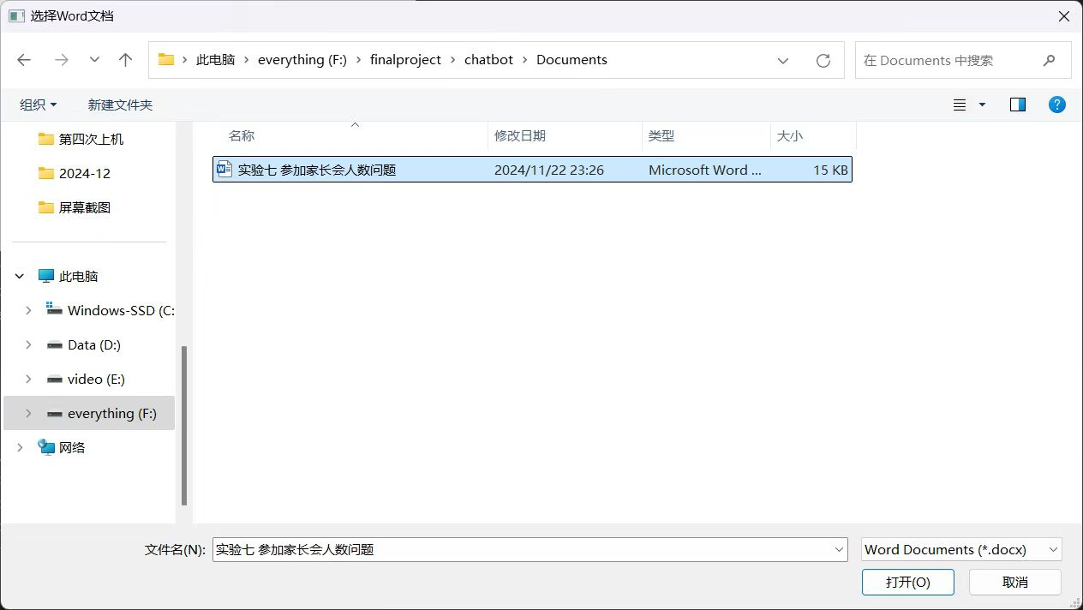
IV.GUI设计
2.文档分析：
上传文档后，系统自动生成总结并显示。

Slide 13
VI.总结与讨论
1.总结：
学会高效爬取和处理数据，训练满足需求的 BERT 模型。
成功实现聊天、情感分析、脏话检测和文档总结功能。
2.改进与讨论
模型改进：增加愤怒与消极情感数据，提高分类准确率。
人脸识别改进：采用直方图均衡化、光照归一化和深度学习模型，增强鲁棒性。
代码优化：改进代码规范，完善版本管理，提高可维护性。

Slide 14
VII.技术栈与引用
1.技术栈：
Python，使用 OpenAI API、Transformers、Torch、OpenCV、Redis 等。
2.参考文献
包括基于 BERT 的情感分析及 OpenCV 人脸识别的相关研究。

Slide 15

谢谢!
Group 29
组员：王鎏清 杨金源
徐佳坤 郑华舰
林晓德

